Slide 1


事業所名
会社概要
写真や画像
（会社外観・集合写真）
※個人情報や第三者の権利（肖像権・著作権等）を侵害する内容が含まれないことをご確認ください。
入社○年目の1日（タイムスケジュール）
写真や画像
（作業風景・勤務場所
・イベント風景）
※個人情報や第三者の権利（肖像権・著作権等）を侵害する内容が含まれないことをご確認ください。
PRポイント・福利厚生
会社からのメッセージ
現在公開中の求人はこちら
この会社が気になった方は、ハローワークおおすみの窓口職員にお声がけください♪
二次元コード
（ハローワークで作成・添付します）
ハローワークおおすみ

Slide 2
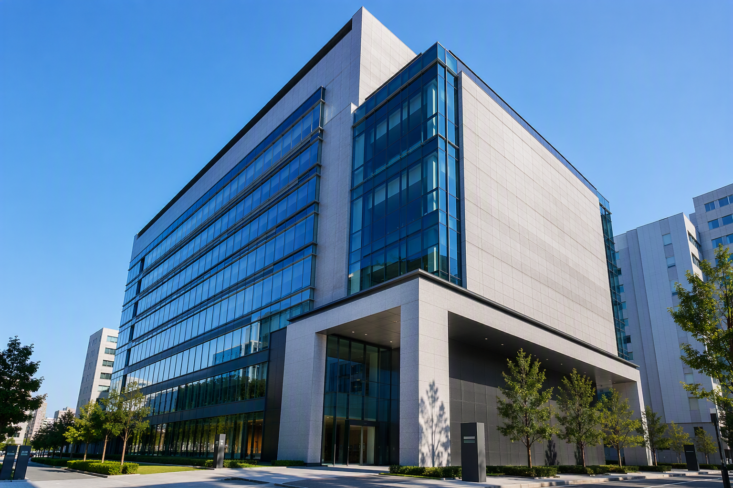

作成例
（株）○△□商事
会社概要
○△□商事は、国内外の企業をつなぐ総合商社として、食品・農業事業、産業機械事業を展開しています。
企業理念は～です。
国内外10箇所を拠点に、持続可能な社会の実現に貢献していきます。
※画像は生成AIにより作成しています
入社2年目の1日（タイムスケジュール）
8：30 出勤
9：00 朝礼、メールチェック
11：00 会議
12：00 昼休憩（60分）
13：00 外回り
16：00 報告書作成
17：15 退勤
※画像は生成AIにより作成しています
PRポイント・福利厚生
会社からのメッセージ
・残業少なめ！定時退社のため、業務効率化に取り組んでいます。
・年1回の健康診断あり
・有給取得率○％
・アットーホームで社員の意見を取り入れる社風です。
幅広い年齢層の職員が在籍しており、
職員同士の連携を大切に、協力して働いています！
研修体制もしっかり整っているので、未経験の方も大歓迎です！
私たちと一緒に働きませんか？
ご応募お待ちしています♪
現在公開中の求人はこちら
この会社が気になった方は、ハローワークおおすみの窓口職員にお声がけください♪
二次元コード
（ハローワークで作成・添付します）
ハローワークおおすみ

Slide 3
事業所名
会社概要
写真や画像
（会社外観・集合写真）
※個人情報や第三者の権利（肖像権・著作権等）を侵害する内容が含まれないことをご確認ください。
福利厚生
写真や画像
（作業風景・勤務場所
・イベント風景）
※個人情報や第三者の権利（肖像権・著作権等）を侵害する内容が含まれないことをご確認ください。
PRポイント
会社からのメッセージ
現在公開中の求人はこちら↓
この会社が気になった方は、ハローワークおおすみの窓口職員にお声がけください♪
二次元コード
（ハローワークで作成・添付します）
ハローワークおおすみ

Slide 4
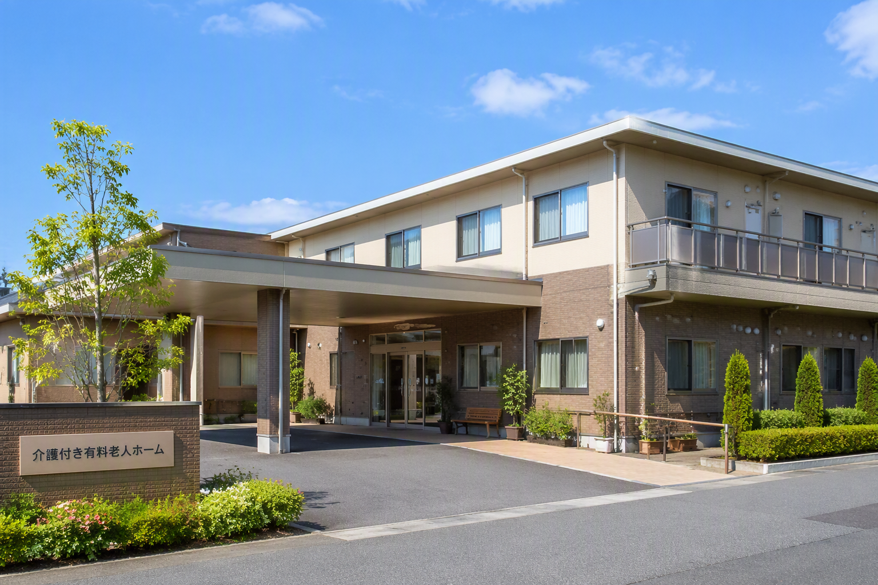
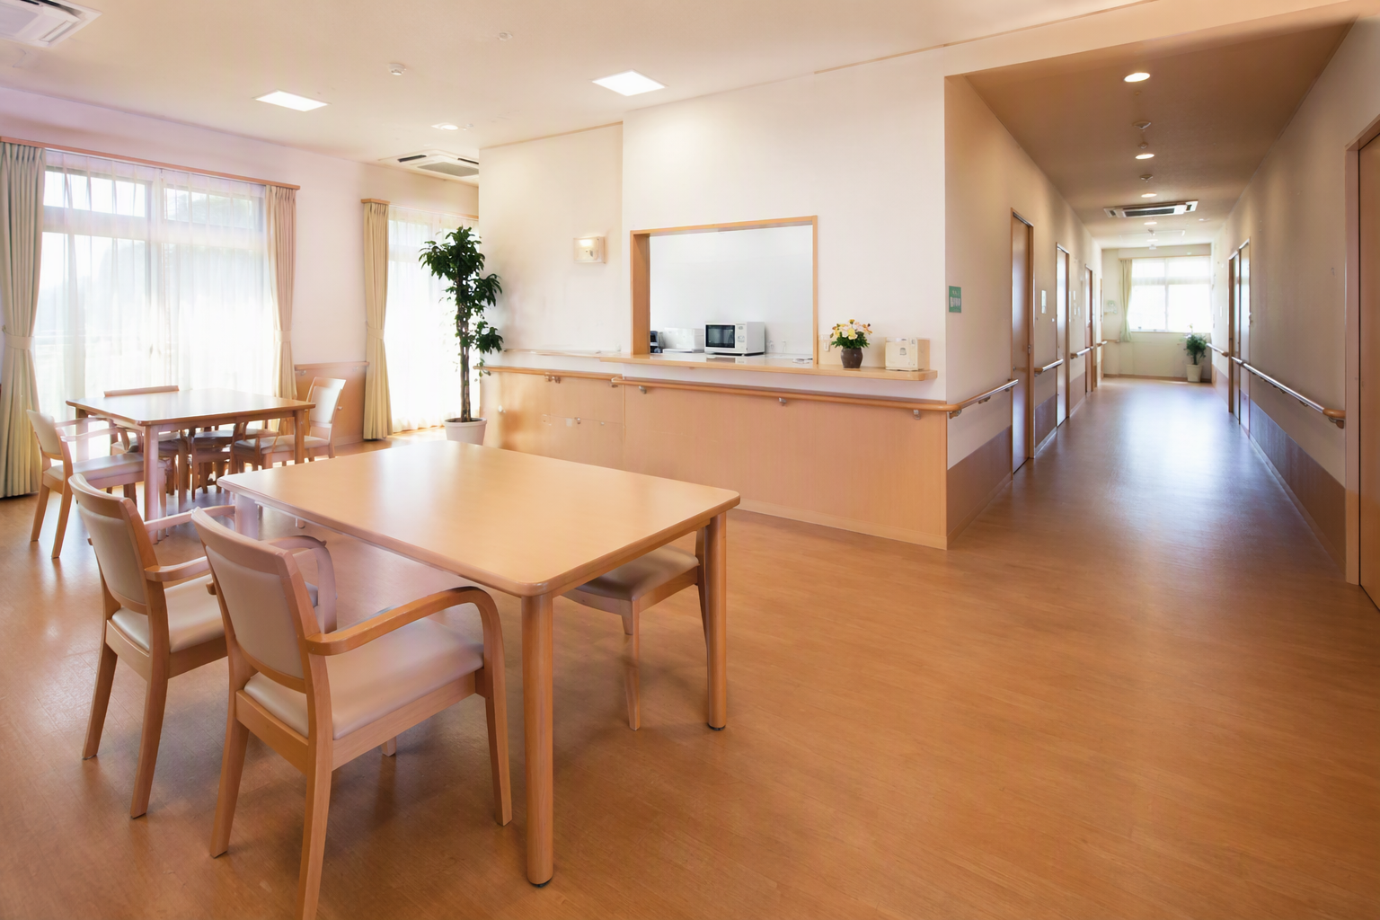
作成例
社会福祉法人 ○△□
会社概要
業種：介護施設
創立：平成○年
従業員数：○○人
職種：看護職員
介護職員
専門職員（理学・作業療法士）
※画像は生成AIにより作成しています
福利厚生
☆ 有給取得日数 年間11.5日
☆ 年間休日数105日
☆ 年1回の健康診断あり
☆ 月平均時間外労働時間 3.5時間
☆ 駐車場無料
※画像は生成AIにより作成しています
PRポイント
会社からのメッセージ
風通しの良い職場で、困ったときは助け合い、意見を出し合って職場をより良くしていく社風です。
子育て中の方や定年退職した後に気楽に働きたい方、短時間での勤務も可能です。
未経験から入職した職員も、今では資格を取得し第一線で働いています。
資格をお持ちの方も、未経験の方も、ぜひ見学にお越しください。
お待ちしています。
現在公開中の求人はこちら↓
この会社が気になった方は、ハローワークおおすみの窓口職員にお声がけください♪
二次元コード
（ハローワークで作成・添付します）
ハローワークおおすみ

